Slide 1
Voorzetsels, met altijd de 4e naamval 131TB
durch | für | ohne | um | bis | gegen |  |  | entlang*
door | voor | zonder | om | tot | tegen |  |  | langs
 | m | v | o | mv
1 | der Mann ein | die Frau eine | das Kind ein | die Kinder keine
3
4 | den Mann einen | die Frau eine | das Kind ein | die Kinder keine
Ook HIJ/HEM regel voor 4e naamval

Slide 2
Voorzetsels, met altijd de 3e naamval 130TB
mit | nach | bei | seit | von | zu | außer | aus | entlang*
met | na naar | bij | sinds | van door | naar bij | zonder | uit | langs
 | m | v | o | mv
1 | der Mann ein | die Frau eine | das Kind ein | die Kinder keine
3 | dem Mann einem | der Frau einer | dem Kind einem | den Kindern keinen
4
Ook AAN-HEM regel voor 3e naamval

Slide 3
 | m | v | o | mv
1 Nom (hij) | der Mann ein | die Frau eine | das Kind ein | die Kinder keine
3 Dat (aan hem) mit nach von ...... | dem Mann einem | der Frau einer | dem Kind einem | den Kindern keinen
4 Akk (-hem) durch für ohne....... | den Mann einen | die Frau eine | das Kind ein | die Kinder keine

Slide 4
Keuzevoorzetsel 3e/4e naamval 131TB
an | auf | hinter | neben | in | über | unter | vor | zwischen
aan op | op | achter | naast | in naar over | over boven | onder | voor | tussen
Stilstand = 3e
(wo, wann)
Beweging = 4e
(wohin)
 | m | v | o | mv
1 Nom (hij) | der Mann ein | die Frau eine | das Kind ein | die Kinder keine
3 Dat (aan hem ) mit nach von ...... | dem Mann einem | der Frau einer | dem Kind einem | den Kindern keinen
4 Akk (-hem) durch für ohne....... | den Mann einen | die Frau eine | das Kind ein | die Kinder keine

Slide 5
Als niet te bepalen bij auf en über of stilstand of beweging →
Altijd 4e naamval
Als niet te bepalen bij de andere 3/4 voorzetsels, dan altijd 3e naamval
Entlang:
Entlang dem Kanal stehen alte Bäume +3
Den Kanal entlang stehen alte Bäume +4

Slide 6
+3 / +4
an
auf
hinter
neben
in
über
unter
vor
zwischen
+3
mit
nach
bei
seit
von
zu
außer
aus
+4
durch
für
ohne
um
bis
gegen
entlang

Slide 7
Hij 1e
Aan/voor hem 3e hulpmiddel aan/voor - hem-regel
Hem 4e → hulpmiddel hij-hem-regel
Sommigen vinden het makkelijker om HIJ HEM te vervangen door
ZIJ HAAR of
ZIJ HUN
Maar is niet direct nodig

Slide 8
Ich gebe dem Mann einen Hut
Hij geeft aan Hem Hem ( Hij geeft Hem aan Hem )
1 3 4 1 4 3
Der Mann gibt der Frau einen Kuss.
1 3 4

Slide 9


Slide 10
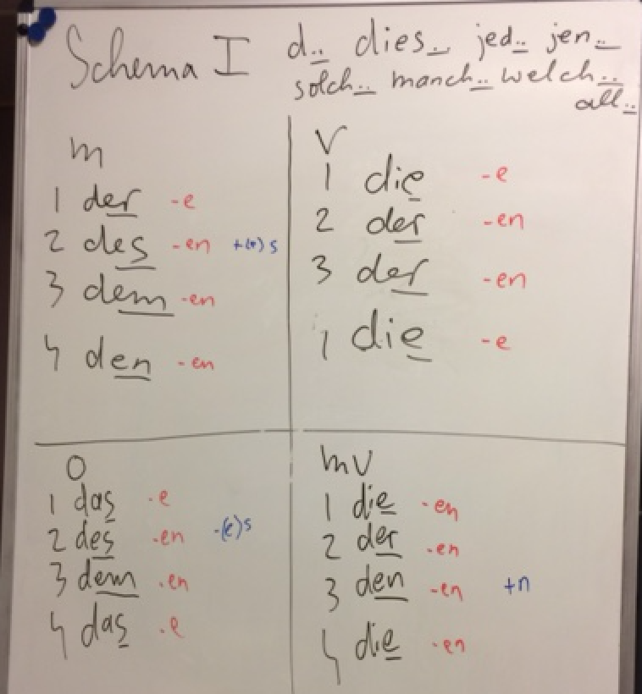
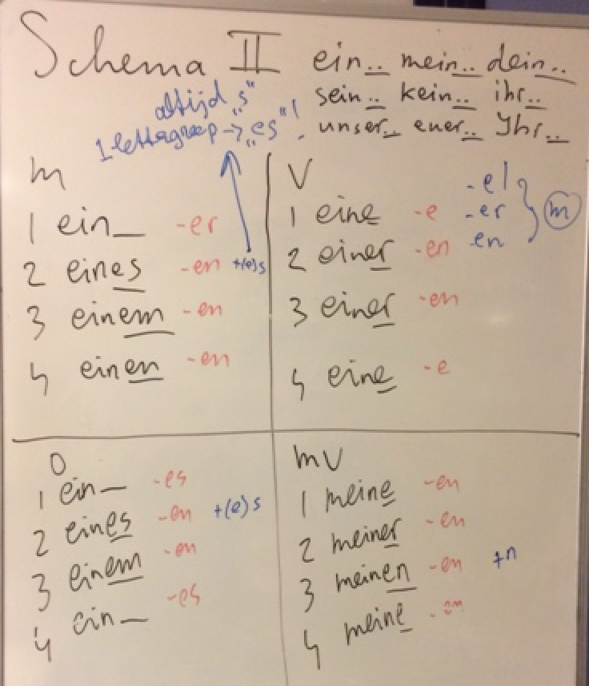

Slide 11
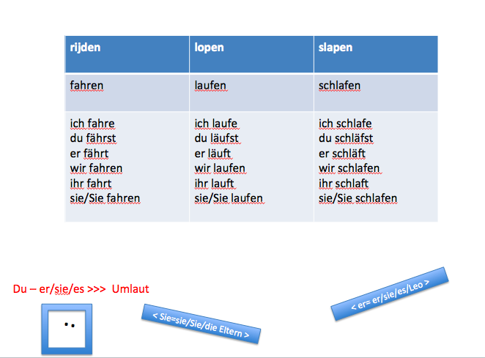

Slide 12
